Slide 1

Python语言与系统设计
（图像库的使用）
Python Language & System Design
第9章 图像库的使用
(Operation of graph libraries)
Python语言与系统设计课程组
李培培 马学森 李俊照
合肥工业大学 计算机与信息学院
2022年11月

Slide 2



第9章 图像库的使用
Turtle库
Image库
Tkinter库

Slide 3

Turtle库
Turtle库和蟒蛇绘制程序

Slide 4
Turtle库
Turtle库和蟒蛇绘制程序
import turtle
import是一个关键字，用来引入一些外部库
Turtle库是Python语言中一个流行的绘制图像函数库
使用turtle库，同学们头脑里需要有这样一个概念：
想象一个小乌龟，在一个横轴为x、纵轴为y的坐标系原点，(0,0)位置开始
它根据一组函数指令的控制，在这个平面坐标系中移动，从而在它爬行的路径上绘制了图形

Slide 5
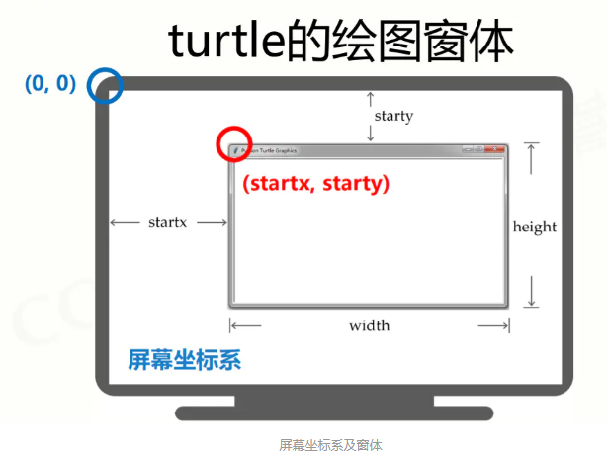
Turtle库
Turtle中的turtle.setup()函数用于启动一个图形窗口，它有四个参数：
turtle.setup(width, height, startx, starty)
https://www.jianshu.com/p/e7beda76c622

Slide 6
Turtle库
我们所使用的显示屏幕也是一个坐标系，该坐标系以左上角为原点，向左和向下分别是x轴和y轴。
蟒蛇程序代码启动一个1300像素宽、800像素高的窗口，该窗口的左上角是屏幕的左上角。
https://www.jianshu.com/p/e7beda76c622

Slide 7

Turtle库
import turtle import time def drawSnake(rad, angle, len, neckrad): # for i in range(len): turtle.circle(rad, angle) # 画圆 rad:圆半径 angle:圆弧度 turtle.circle(-rad, angle) turtle.circle(rad, angle/2) turtle.forward(rad) # 表示直线爬行，forward, 参数表示爬行的距离 time.sleep(2) turtle.circle(neckrad+1, 180) time.sleep(1) turtle.fd(rad*1/3) def main(): turtle.setup(1300, 800, 200, 200) # 甚至窗口宽+高+起始x/y pythonsize = 10 turtle.pensize(pythonsize) # 设置笔的宽度 turtle.pencolor(“blue") # 设置笔的颜色 turtle.seth(-40) # 设置笔的起始角度 drawSnake(40, 80, 5, pythonsize/2) turtle.done()# main()

Slide 8
Turtle库
程序
turtle.pensize()函数表示小乌龟运动轨迹的宽度。
包含一个输入参数，这里我们把它设为30像素，
用pythonsize变量表示。
turtle.pencolor()函数表示小乌龟运动轨迹的颜色
包含一个输入参数，这里我们把它设为蓝色blue。Turtle采用RGB方式来定义颜色，如果希望获得和图片中颜色一致的小蛇，请输入turtle.pencolor(“#3B9909”)

Slide 9
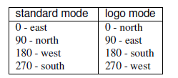
Turtle库
Turtle中的turtle.seth(angle)函数表示小乌龟启动时运动的方向。它包含一个输入参数，是角度值。
其中，0表示向东，90度向北，180度向西，270度向南；负值表示相反方向。
程序中，我们让小乌龟向-40度启动爬行，即：向东南方向40度。
90
180
0

Slide 10
Turtle库
程序
main()函数给出了小乌龟爬行的窗体大小，爬行轨
迹颜色和宽度以及初始爬行的方位。
最后，调用drawSnake函数启动绘制蟒蛇功能。
drawSnake函数有四个参数，根据调用时给出的参数，分别将40传递给rad、80给angle，5给len，15给neckrad

Slide 11
Turtle库
turtle.circle()函数功能
turtle.circle()函数让小乌龟沿着一个圆形爬行
参数rad描述圆形轨迹半径的位置
这个半径在小乌龟运行的左侧rad远位置处，如果rad为负值，则半径在小乌龟运行的右侧
参数angle表示小乌龟沿着圆形爬行的弧度值

Slide 12
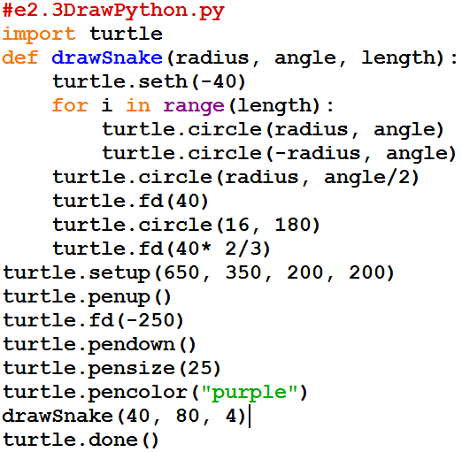
Turtle库
turtle.fd()函数功能
turtle.fd()函数也可以用turtle.forward()表示乌龟向前直线爬行移动
表示小乌龟向前直线爬行移动，它有一个参数表示爬行的距离
Python的函数封装
蟒蛇程序功能可以分成两类：
绘制图形前对画笔的设置，包括颜色、尺寸、初始位置等
以及绘制Python蟒蛇的功能。
由于蟒蛇绘制的功能相对独立，可以用函数来封装

Slide 13
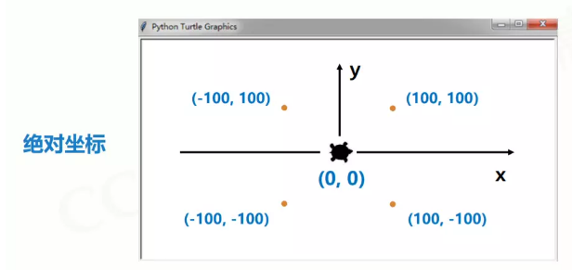


Turtle库
海龟在指向的方向上移动、转向等
海龟的角度坐标体系下，只分左转和右转两种情况
海龟坐标
turtle.circle()函数让小乌龟沿着一个圆形爬行
参数rad描述圆形轨迹半径的位置
这个半径在小乌龟运行的左侧rad远位置处，如果rad为负值，则半径在小乌龟运行的右侧
参数angle表示小乌龟沿着圆形爬行的弧度值

Slide 14
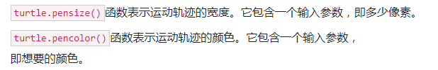
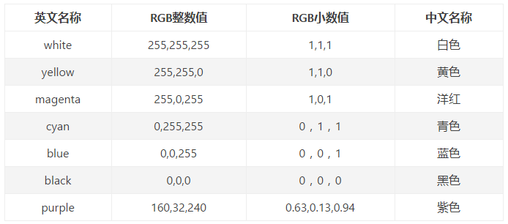
Turtle库
RGB色彩体系
使用turtle.colormode(mode)来调整海龟的颜色，默认采用RGB小数值，可以切换为整数值 mode 小数值模式： 1.0 mode 整数值模式： 255

Slide 15

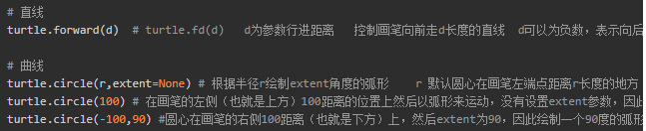
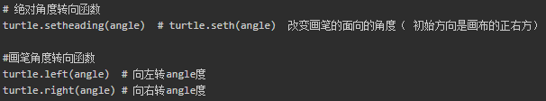
Turtle库
画笔控制函数
运动控制函数
方向控制函数

Slide 16


Turtle库
from turtle import * color('red','yellow') begin_fill() while True: forward(200) left(170) if abs(pos()) < 1: break end_fill() done()
import turtle import time #画五角星---draw a start turtle.pensize(5) turtle.pencolor("yellow") turtle.fillcolor("red") turtle.begin_fill() for _ in range(5): turtle.forward(200) turtle.right(144) turtle.end_fill() turtle.penup() time.sleep(2) turtle.done()

Slide 17

Turtle库
import turtle import random turtle.color("red") turtle.begin_fill() turtle.circle(50) turtle.end_fill() color = ['blue','yellow','pink','black'] for i in range(4): turtle.color(random.sample(color,1)) turtle.begin_fill() turtle.right(90) turtle.penup() turtle.fd(-10) turtle.seth(0) turtle.pendown() turtle.circle(40-i*10) turtle.end_fill() turtle.hideturtle() turtle.done()

Slide 18
Image库
PIL库概述
PIL（Python Image Library）库是Python语言的第三
方库，需要通过pip工具安装。
:\>pip install pillow # 或者 pip3 install pillow
PIL库支持图像存储、显示和处理，它能够处理几
乎所有图片格式
可以完成对图像的缩放、剪裁、叠加以及向图像添
加线条、图像和文字等操作。

Slide 19
Image库
PIL库概述
PIL库可以完成图像归档和图像处理两方面功能需求：
图像归档：对图像进行批处理、生成图像预览、图像格
式转换等；
图像处理：图像基本处理、像素处理、颜色处理等。
方法 | 描述
Image.open(filename) | 根据参数加载图像文件
Image.new(mode, size, color) | 根据给定参数创建一个新的图像
Image.open(StringIO.StringIO(buffer)) | 从字符串中获取图像
Image.frombytes (mode, size, data) | 根据像素点data创建图像
Image.verify() | 对图像文件完整性进行检查，返回异常

Slide 20

Image库
PIL库Image类解析
要加载一个图像文件，最简单的形式
>>>from PIL import Image >>>im = Image.open("D:\\hfut70.jpg")
Image类有4个处理图片的常用属性
属性 | 描述
Image.format | 标识图像格式或来源，如果图像不是从文件读取，值是None
Image.mode | 图像的色彩模式，"L"灰度图像、"RGB"真彩色图像、"CMYK"出版图像
Image.size | 图像宽度和高度，单位是像素（px），返回值是二元元组（tuple）
Image.palette | 调色板属性，返回一个ImagePalette类型

Slide 21
Image库
PIL库Image类解析
Image类的图像转换和保存方法如表所示。
方法 | 描述
Image.save(filename, format) | 将图像保存为filename文件名，format是图片格式
Image.convert(mode) | 使用不同的参数，转换图像为新的模式
Image.thumbnail(size) | 创建图像的缩略图，size是缩略图尺寸的二元元组
GIF文件图像提取
from PIL import Image
im = Image.open('pybit.gif') # 读入一个GIF文件
try:
im.save('picframe{:02d}.png'.format(im.tell()))
while True:
im.seek(im.tell()+1)
im.save('picframe{:02d}.png'.\
format(im.tell()))
except:
print("处理结束")

Slide 22
Image库
PIL库Image类解析
Image类可以缩放和旋转图像，其中，rotate()方法以
逆时针旋转的角度值作为参数来旋转图像。
方法 | 描述
Image.resize(size) | 按size大小调整图像，生成副本
Image.rotate(angle) | 按angle角度旋转图像，生成副本
Image.point(func) | 根据函数func功能对每个元素进行运算，返回图像副本
Image.split() | 提取RGB图像的每个颜色通道，返回图像副本
Image.merge( mode，bands) | 合并通道 ，采用mode色彩，bands是新色的色彩通道
Image.blend(im1, im2,alpha) | 将两幅图片im1和im2按照如下公式插值后生成新的图像：im1 * (1.0-alpha) + im2 * alpha

Slide 23


Image库
图像的颜色交换。
通过分离RGB图片的三个颜色通道实现颜色交换
微实例 |  | ChangeRGB.py
1 2 3 4 5 | from PIL import Image im = Image.open(‘dream.jpg') r, g, b = im.split() om = Image.merge("RGB", (b, g, r)) om.save(‘dreamBGR.jpg')
被改变颜色的中国梦图片

Slide 24
Tkinter简介
Tkinter库
widget（部件），layout（布局），event（事件的响应）
Python标准库tkinter是对Tcl/Tk的进一步封装，与tkinter.ttk和tkinter.tix共同提供了强大的跨平台GUI编程的功能。
作为扩展，tkinter.ttk提供了Combobox、Progressbar和Treeview等组件，tkinter.scrolledtext提供了带滚动条的文本框,messagebox、commondialog、dialog、colorchooser、simpledialog、filedialog等模块提供了各种对话框。

Slide 25
Tkinter简介
Tkinter库
tkinter常用组件
组件名称 | 说明
Button | 按钮
Canvas | 画布，用于绘制直线、椭圆、多边形等各种图形
Checkbutton | 复选框形式的按钮
Entry | 单行文本框
Frame | 框架，可作为其他组件的容器，常用来对组件进行分组
Label | 标签，常用来显示单行文本
Listbox | 列表框
Menu | 菜单
Message | 多行文本框
Radiobutton | 单选钮，同一组中的单选钮任何时刻只能有一个处于选中状态
Scrollbar | 滚动条
Toplevel | 常用来创建新的窗口

Slide 26
Tkinter简介
Tkinter库
tkinter开发基本步骤：
编写通用代码，例如数据库操作
搭建界面，放置组件，设置组件属性，可以借助于PAGE
编写组件的事件处理代码
启动应用程序，启动消息主循环

Slide 27
Tkinter应用程序开发基本流程
#根据需要导入需要的模块
import tkinter
import tkinter.ttk
import tkinter.messagebox
import tkinter.simpledialog
#这里编写通用代码，或单独放置到另外的模块中再导入
#创建tkinter应用程序主窗口
root = tkinter.Tk()
#此处编写设置窗口属性的代码
#此处编写创建窗口上各种组件的代码
#以及按钮、组合框等交互式组件的事件代码
#启动消息主循环，启动应用程序
root.mainloop()
http://t.zoukankan.com/songguoyou-p-11883913.html
https://blog.csdn.net/explorer9607/article/details/82783470

Slide 28
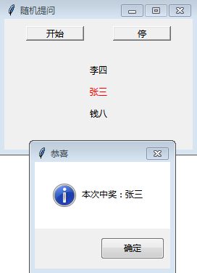
Tkinter库
例: 使用tkinter实现抽奖式提问程序。

Slide 29
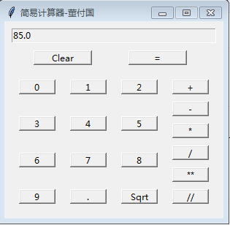
Tkinter库
例: 使用tkinter实现计算器程序。

Slide 30



谢谢！
联系方式
李培培
QQ：123452644， 微信：li123452644
Email: peipeili@hfut.edu.cn
手机号：13956043016
合肥工业大学智能计算与数据挖掘千人团队 http://dmic.bigke.org/

